Slide 1
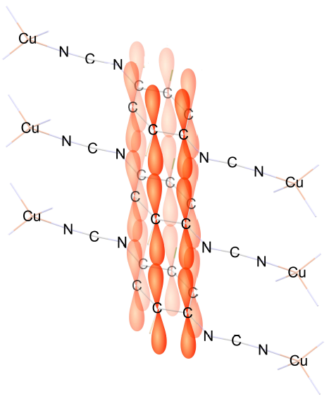
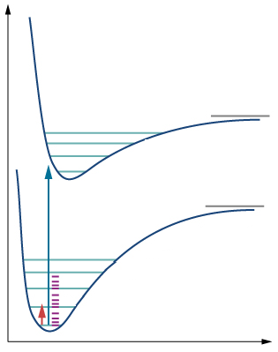
Molecuulfysica
Technische Natuurkunde
Week 6
Docent: Bart Smit
Notes:
Naast rotaties, ook vibraties. Beginnen simpel: diatomic vibration, voldoet aan Hook’s law.

Slide 2
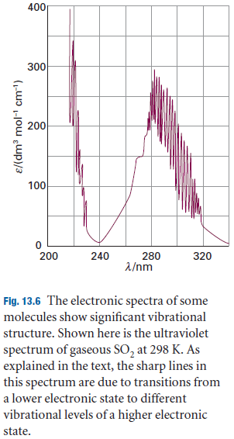
Elektronische transities
Rotaties vonden plaats in microgolf gebied
Vibraties vonden plaats in infrarood gebied
Elektronische transities vinden plaats in zichtbare of UV
Elektronische transities gaan ook gepaard met een verandering in vibratietoestand (fundamental, overtones), die op hun beurt weer gepaard gaan met verandering in rotatietoestand (PR, PQR branch structuur in spectrum)
Kortom: spectra gecompliceerd maar vol met relevante informatie!
Vandaag: welke elektronische transities komen er voor?
2
Notes:
Demonstratie…….

Slide 3
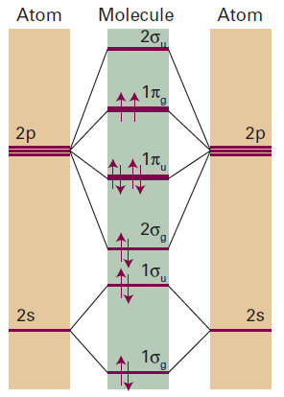
LUMO
HOMO
Notes:
Wat valt op? Verschillende kleuren. Wat hebben de kleure nin ‘t algemeen? Áltijd lager dan de kleur van de lichtbron!!!!
Bij fosforescentie was dat ook zo: (nog x met lasers laten zien). Alleen als de foton energie van m’n bron hoger is dan foton energie van uitgezonden licht t.g.v. fosforescentie.

Slide 4
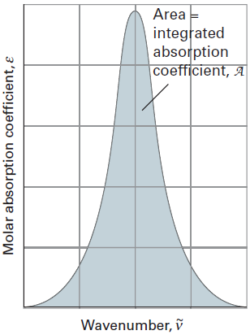
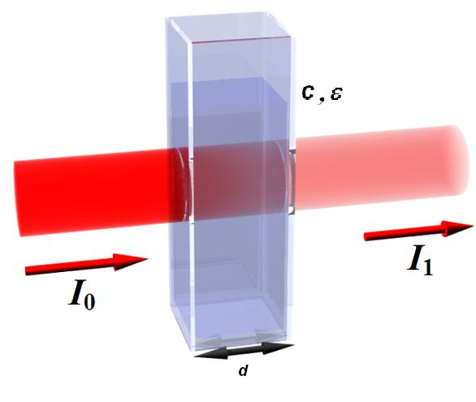
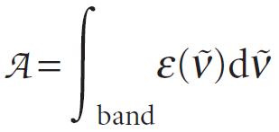

Intensiteit van absorptie spectra
De transmitted intensity I door een sample van lengte L met molaire absorptie coefficient ε en concentratie [J] is gegeven door de Beer-Lambert law: I = I₀10^{-ε[J]L}, waar I₀ de intensiteit van het opvallende licht is. ε is frequentie-afhankelijk
Definitie transmittance: $T=\frac{I}{I_{0}}$
Definitie absorbance (optical density): $A=\log{\frac{I_{0}}{I}}=−\log{T}$
Wat is er aan de hand bij ε_{max}?
Soms is spectraallijn uitgesmeerd, een goede maat voor de intensiteit van een transitie is de integrated absorption coefficient:
Transitie!
4

Slide 5
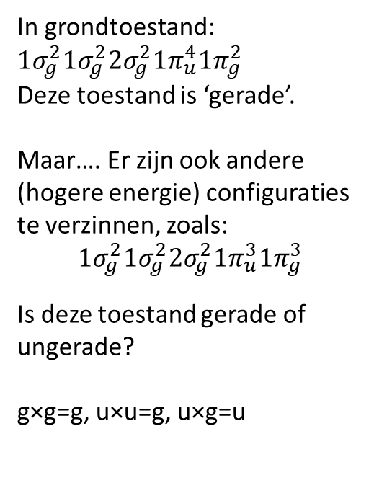
Elektronische transities (voorbeeld: O₂)
In grondtoestand:
$1σ_{g}^{2}1σ_{g}^{2}2σ_{g}^{2}1π_{u}^{4}1π_{g}^{2}$ Deze toestand is ‘gerade’.
Maar…. Er zijn ook andere (hogere energie) configuraties te verzinnen, zoals: $$1σ_{g}^{2}1σ_{g}^{2}2σ_{g}^{2}1π_{u}^{3}1π_{g}^{3}$$
Is deze toestand gerade of ungerade?
g×g=g, u×u=g, u×g=u
LUMO
HOMO
ungerade
5

Slide 6
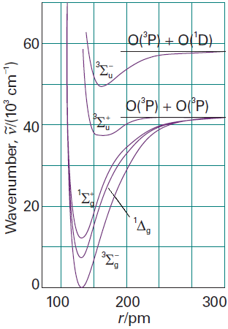










Elektronische staten van zuurstof
Configuratie | Pariteit
g
g
g
u
u
6
Notes:
Om te kijken naar transities in elektronische staten: eerst maar eens even kijken welke elektronische staten er überhaupt zijn.
SUGGESTIE: LAAT DIE LAATSTE GEWOON WEG!!!!!.
TERM SYMBOLS WÉL INTRODUCEREN…

Slide 7
Selectieregels
Laporte selectieregel voor centro- symmetrische moleculen (inversiecentrum): alleen g→u, u→g toegestaan (u→u, g→g ‘pariteit verboden’)
Totale spin blijft behouden tijdens transities (ΔS=0)
7
Notes:
Laporte: tijdens een transitie moet pariteit geïnveteerd worden.

Slide 8
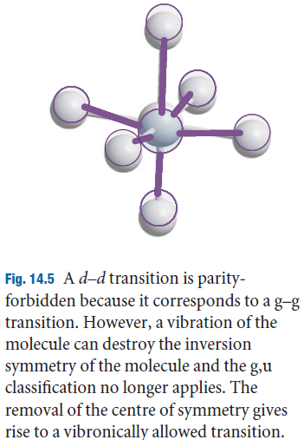
Vibronic transition
Symmetrie kan geëlimineerd worden door een asymmetrische vibratie. Dan zijn de u→u, g→g transities wel toegestaan (vibronic transition)
Gaan we straks een voorbeeld van zien (d-d transitie)
8

Slide 9
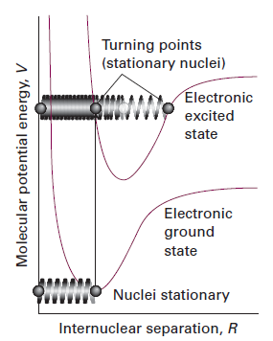
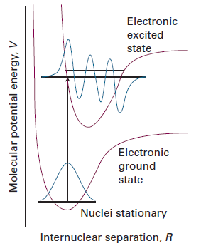
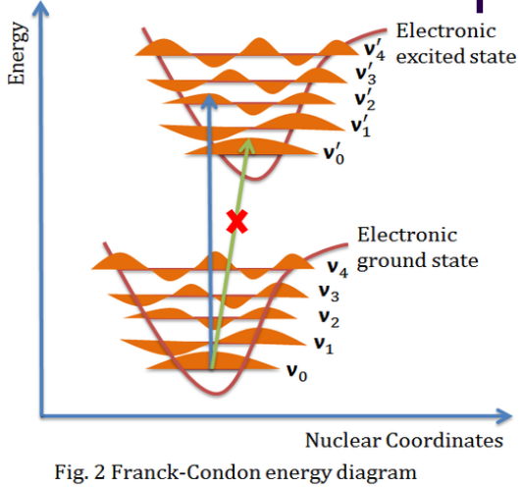
Franck-Condon principe
Atomen in moleculen reageren op verandering e⁻ structuur
Franck-Condon principe: nuclei zijn zwaar, een elektr. transitie véél sneller dan beweging van nuclei.
Resultaat: in een moleculair potentiele energie diagram zijn transities verticaal. Pas daarna kunnen atomen beginnen met vibreren.
Hoogste piek in golffunctie van harmonische oscillator bij rand: hoogste kans dat transitie naar de rand van de hogere elektronische staat gaat.
Kan ook naar hogere (zoals geobserveerd in spectrum)
Hoe groter de overlap tussen de vibratie staten in lagere staat met die in de hogere staat (Franck-Condon factor), hoe groter de absorptie intensiteit.
9
Notes:
Hier getekend naar waar die meteen snijdt met daarboven. Kan ook in hogere vibratie staten? Jazeker: maar les waarschijnlijk (volgende plaatje)

Slide 10
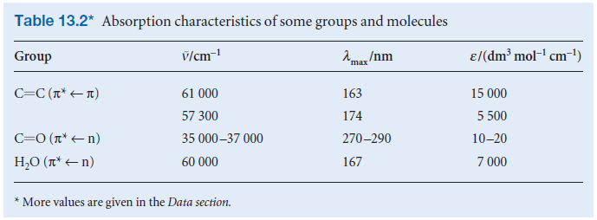
Kleuren van polyatomische moleculen
Elektronische transities (UV/zichtbaar) kan vaak gelinkt worden aan het elektron dat deel is van een kleine groep atomen in een groot molecuul
Chromophoren.
10

Slide 11
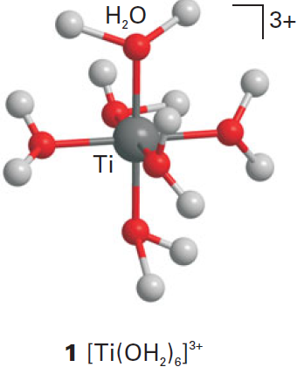
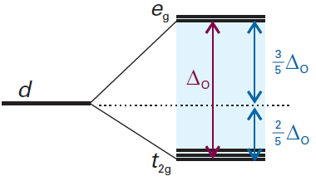
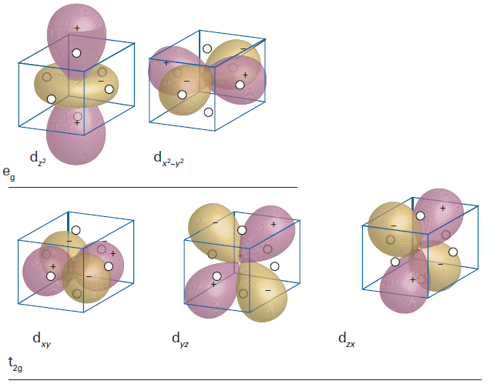
d-d transities
In een atoom zijn 5 d-orbitalen degenerate
In een metaal in octahedral omgeving niet langer sferisch: splitsing Δ_{O} (ligand-field splitting parameter)
11

Slide 12
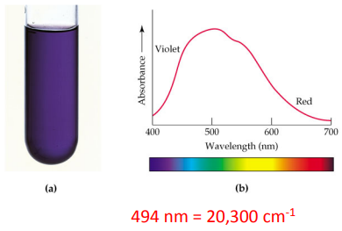
Voorbeeld d-d transitie
Ti in octahedral configuratie met H₂O
Ti: [Ar] 3d² 4s², in octahedral splitsen levels
e_{g}
20000 cm⁻¹
d
t_{2g}
Waarom mag een d-d transitie? (allebei gerade)
Asymmetrische trillingen: vibronic transition!
12

Slide 13
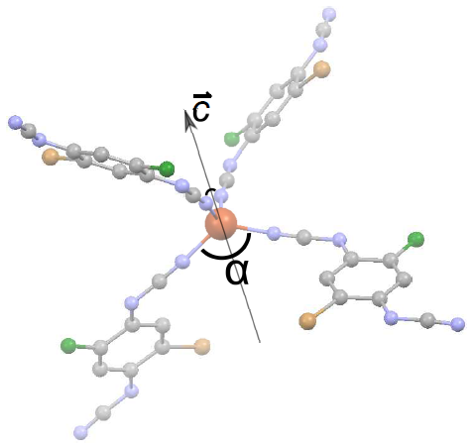
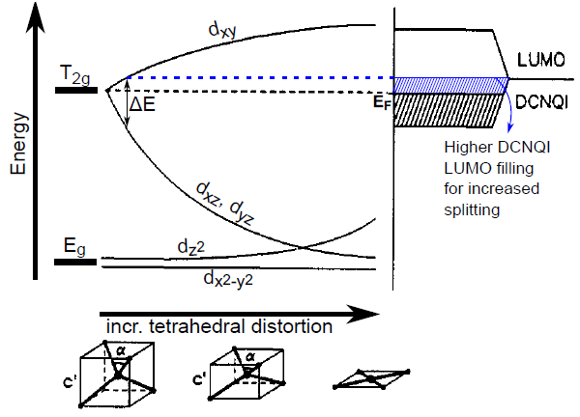
d-d transities
In een tetrahedral ook splitting Δ_{T}, nu E juist lager dan G.
Plaatje uit mijn PhD (geen toetsstof)
13

Slide 14
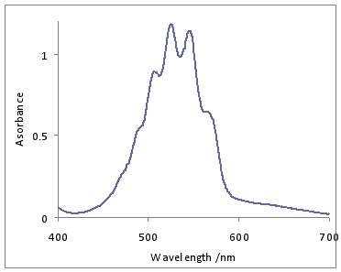
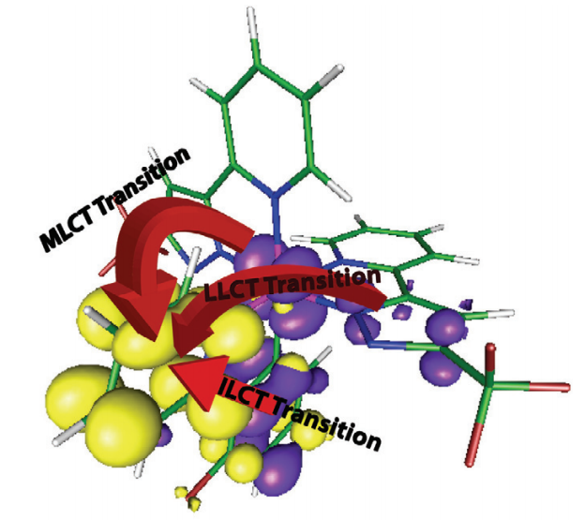
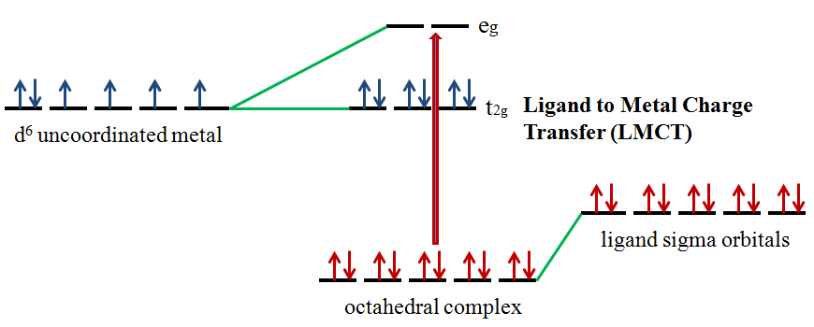
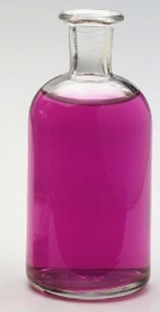
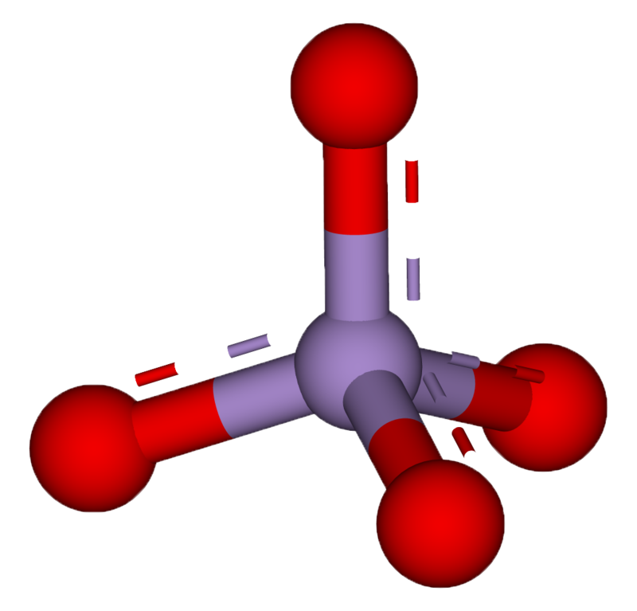
Charge-transfer transities
Tijdens een transitie kan het elektron zich naar een ander deel van het molecuul verplaatsen: sterkere dipool, meer absorptie: intense kleur
Ligand to metal charge transfer (LMCT)
Wat voor type transitie zou dit zijn?
Paars: HOMO
Geel: LUMO
MnO₄⁻
14
Notes:
Try to calculate MnO4- in molcalc!!

Slide 15
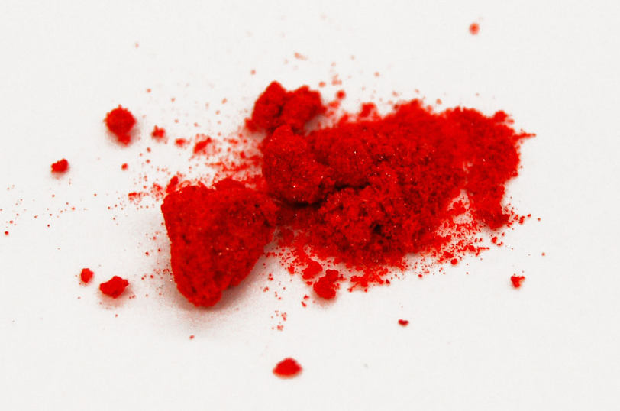
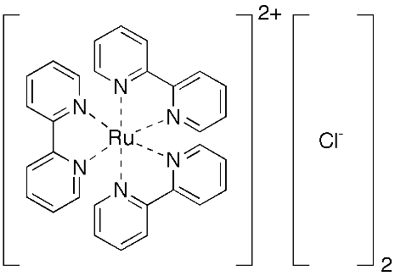
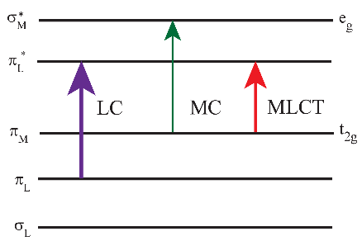
Charge-transfer transities
Naast LMCT ook Metal to Ligand Charge Transfer transitie (MLCT)
[Ru(bpy)₃]²⁺
Waar absorberen LC&MC?
𝜆 = 452 ± 3 nm (blauw)
Ligand centered
15

Slide 16
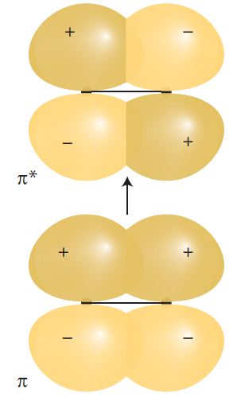
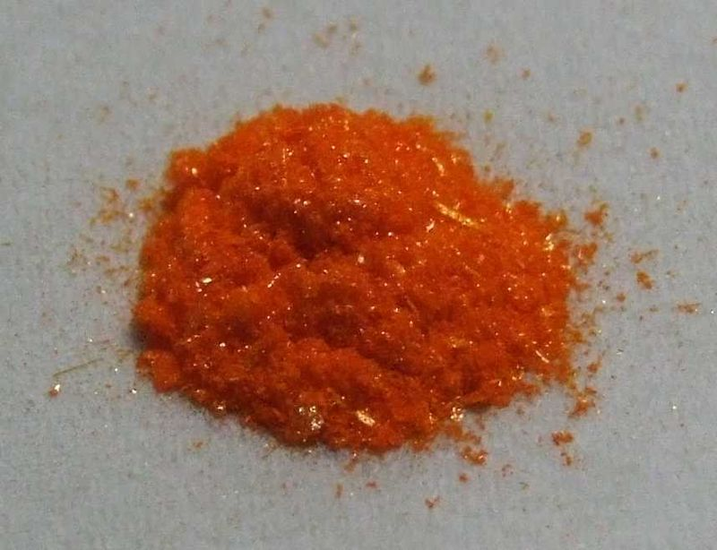

π*← π transities
π*← π kennen we al (in C=C bond, chromophore, 180 nm)
Zoals we hadden gezien: in geconjugeerd systeem wordt golflengte langer
16
Notes:
Dat soort type reactie belagnrijk in zicht.

Slide 17
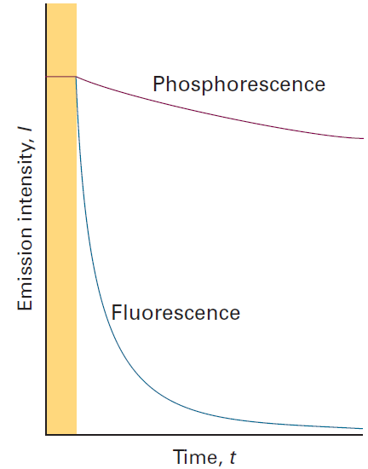
Molecuul in geëxciteerde elektronische toestand. En dan?
Energie kan worden kwijtgeraakt door radiative process (emissie van foton)
Vaker via nonradiative decay (energie verloren via vibratie, rotatie en translatie van omliggende moleculen: “thermal degradation”)
Twee voorbeelden van radiative decay zijn fluorescentie (vervaltijd τ ≈ 1 ns = 10⁻⁹ s) en fosforescentie , τ ≈ 1 – 10³ s).
17

Slide 18
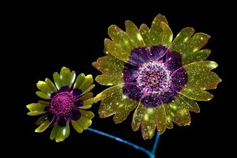
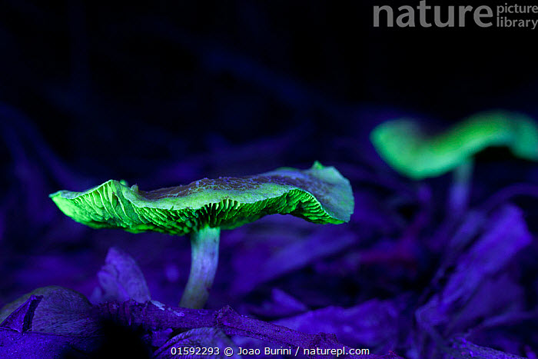
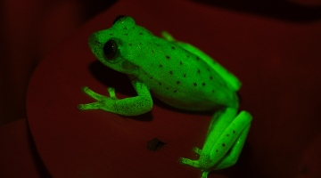
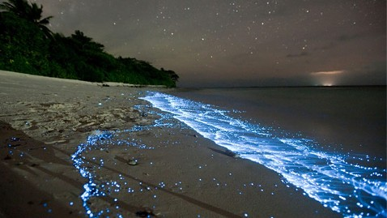
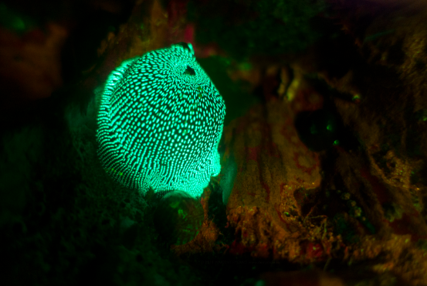
Fluorescentie in de natuur

Slide 19
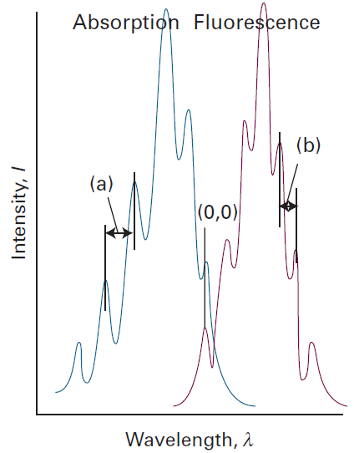
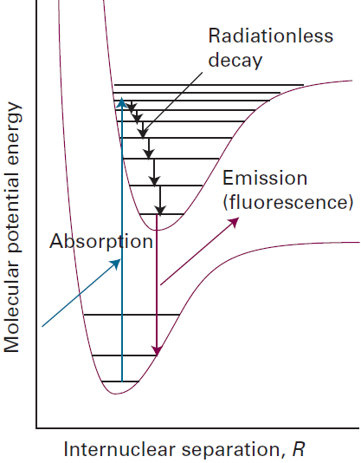
Fluorescentie
Naam komt van fluoriet (CaF₂), een bekende fluorescerende stof.
Absorptie: elektron naar hogere staat, klimt via ladder naar beneden (verticaal, Franck-Condon).
Energy-gap tussen twee elektronische staten te groot om energie aan omgeving af te staan: best grote kans dat foton wordt uitgezonden.
0-0 transitie naar beneden: emissie en absorptie bij zelfde golflengte. Daarna gespiegeld van elkaar
19

Slide 20
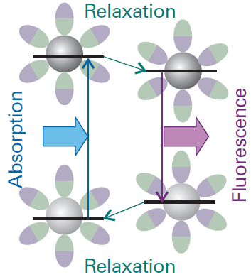
Fluorescentie
Vraag: heeft absorptieband karakter van vibratie-levels in lagere of hogere energie staat
Vraag: en de fluorescentie band?
Door niet-radiatief verval gaat energie verloren: absorberen UV, fluoresceren sterk in zichtbaar!
(0,0) absorptie en fluorescentie bij zelfde golflengte, in een oplosmiddel hoeft dat niet zo te zijn!
Oplosmiddelen kunnen fluorescentie ook ‘quenchen’.
20

Slide 21
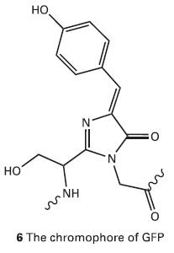
Toepassing fluorescentie
Er zijn wat uitzondering (vorige plaatjes), maar fluorescentie komt niet veel voor in natuur.
Toch kan fluorescentie microscopie gebruikt worden om biologische processen in cellen in beeld te brengen.
Proteines, nucleic acids en membranen kunnen gelabeld worden met een fluorescerende label
Dan kan de distributie van fluorescerende intensiteit in een preparaat gemeten worden.
21

Slide 22
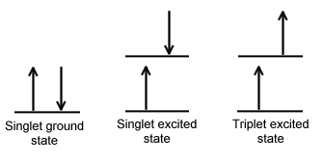
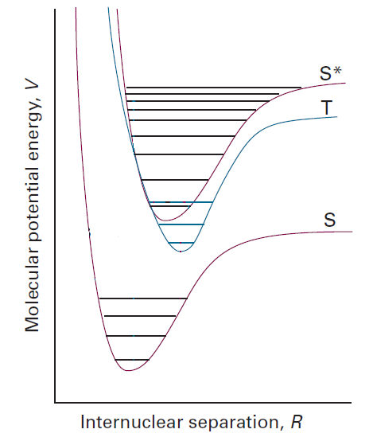
Fosforescentie
Witte fosfor geeft licht door oxidatie, ander fenomeen dan ‘echte’ fosforescentie!
Eerste stap zelfde dan fluorescentie: absorptie van foton
Nu speelt aanwezigheid van singlet/triplet state een belangrijke rol
ΔS=0, dus transitie van singlet naar triplet is verboden
In fosforescerende materialen ligt de hogere elektronische singlet staat op hetzelfde level als een triplet staat
22

Slide 23
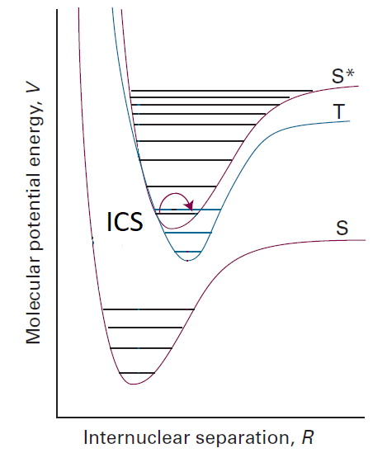
Intersystem crossing
Tóch kan in een excited state spin van elektron omkeren met nog steeds behoud van angular momentum
Angular momentum wordt ‘overgedragen’ aan orbital angular momentum (spin-orbit coupling)
Normaal gesproken gebeurt dit niet, ténzij het met héél weinig energie verlies gepaard gaat: triplet energie levels moeten overlappen met singlet energie levels (vooral bij zware atomen)
Intersystem crossing (ICS)
23

Slide 24
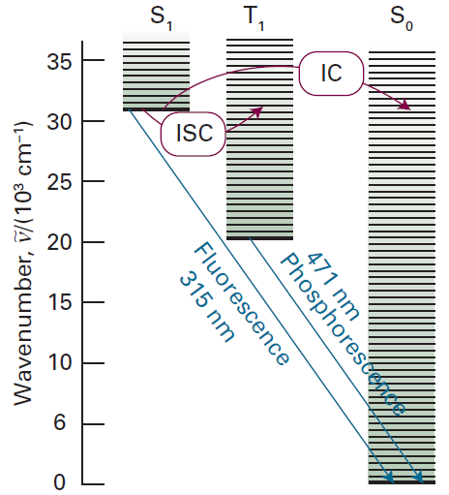
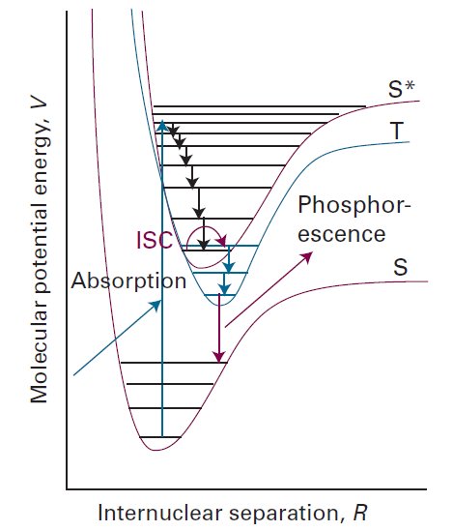
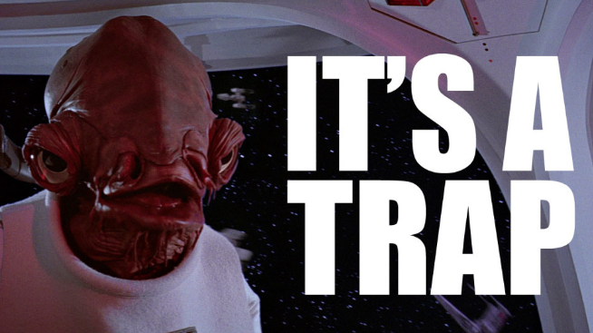
Fosforescentie
Stap 1: licht absorptie, e⁻ aangeslagen
Stap 2: non-radiative decay (vibratie ladder)
Stap 3: intersystem crossing
Stap 4: non-radiative decay (vibratie ladder)
Stap 5: elektron in triplet state, transitie naar lagere singlet state verboden! Trapped state
Energieverschil groot, kans op spontane emissie klein! (niet 0, spin-orbit coupling)
Als veel moleculen ‘vastzitten’ in triplet, analoog aan groot reservoir dat maar langzaam leeg kan lopen
Fluorescentie en fosforescentie kan versimpeld worden weergegeven in een Jablonski diagram
24

Slide 25
25

Slide 26
Volgende week (week 7)….
Donderdag 26 maart 14:05-14:55 vragen uiterlijk woensdag 25 maart 12:00)
Videocollege volgende week: Overzichtscollege
Donderdag 2 april 13:15 – 14:55: kahoot quiz over alle stof, vragen over oefententamen.
26

